Slide 1

2. Trendstudie über
„Autonomie, Robotik und Vernetzung“
Teilauszüge und Teilergebnisse aus der Befragung.
Die vollständige Studie ist
Ende Februar 2022 verfügbar.

Slide 2










In Kooperation mit:
Förderer der Studie:
Mit freundlicher Unterstützung:
Notes:
Möglicherweise ist mehr als eine Folie erforderlich

Slide 3
https://newideasthinktank.de/
N - ew
I - deas
T - hink
T – ank
Die freie deutsche Übersetzung: Denkfabrik / Ideenschmiede für neue Ideen

Slide 4
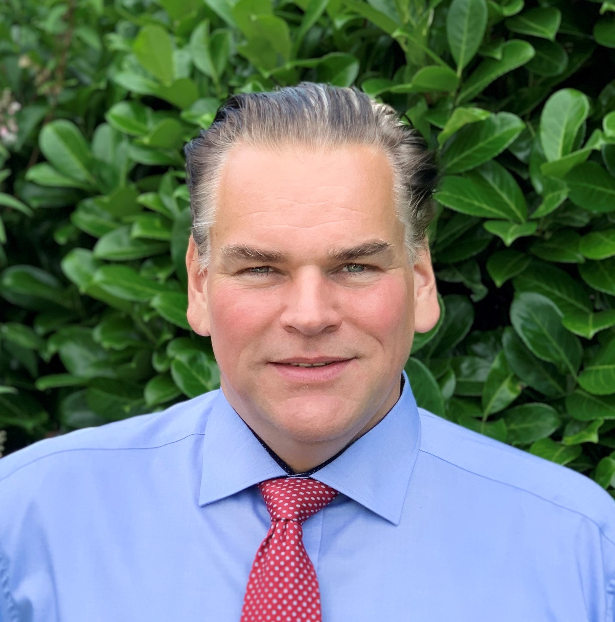
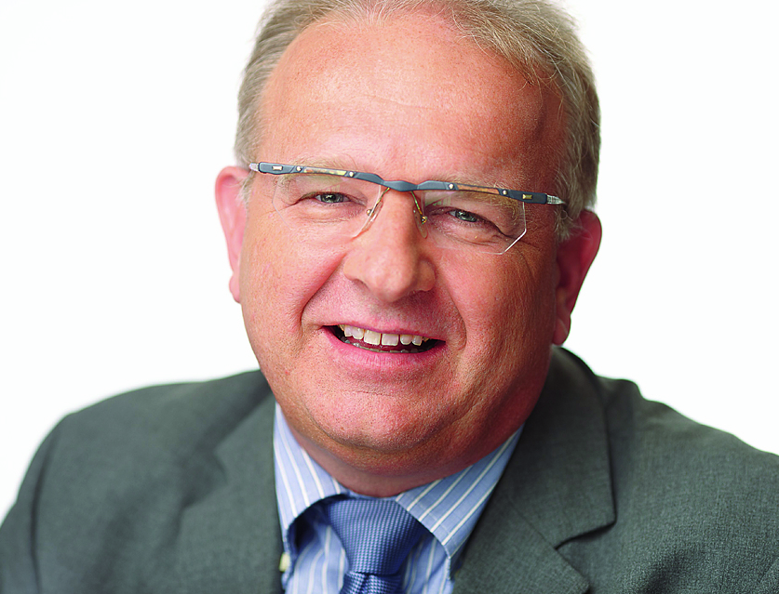
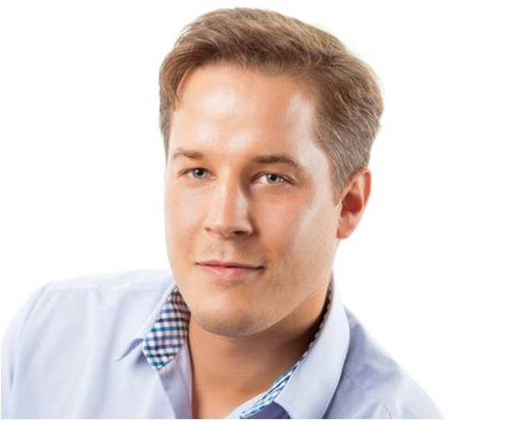
Ilja K.T. Führer
Vertriebs-Spezialist für strategische
Unternehmensentwicklung /
NITT-Geschäftsführer
Dieter Dänzer
Branchen-Netzwerker / NITT-Geschäftsführer
Dr. Benjamin Petzold
Marktforschungsexperte | Leitung Marktforschung NITT

Slide 5
Ausgangssituation für die Studie
Ziel der Studie:
Abbildung des Status quo in der Landwirtschaft: Welche Ansichten und Erfahrungen haben Landwirte, Lohnunternehmer, Hersteller, Fachbetriebe, Agrarhändler und digitale Dienstleister in den Bereichen Breitbandverfügbarkeit, Digitalisierung, Vernetzung, Autonomie, Robotik
Identifikation von Anforderungen an und Herausforderungen für die Landwirtschaft
Ableitung von Empfehlungen zur Anpassung der komplexen Produkte und Dienstleistungen an die Bedürfnisse der Akteure
Notes:
Wir möchten die Ansichten und Erfahrungen zu den Themen Breitbandverfügbarkeit, Digitalisierung, Vernetzung, Autonomie, Robotik kennenlernen und eine IST Situation einfangen.
Wo steht die Landwirtschaft jetzt und was ist noch zu leisten.
Die Landtechnik und das Betriebsmanagement mit dem Themenkomplex „Breitbandverfügbarkeit, Digitalisierung, Vernetzung, Autonomie, Robotik“ sind hoch komplex.
Es gilt, sehr schnell Produkte und Dienstleistungen noch besser an Ihre Bedürfnisse anzupassen.
Uns interessiert das Feedback von Landwirten, Lohnunternehmern, Herstellern, Fachhändlern und Digitalen Dienstleistern.

Slide 6
Ausgangssituation für die Studie
Primäre Treiber von digitalen Technologien in der Landwirtschaft:
Gesellschaft: Nachhaltige, d. h. ökologisch, sozial u. ökonomisch verträglich hergestellte landwirtschaftliche Produkte
Politik: Green Deal, Dekarbonisierungsziele bis 2050 , Klimaneutralität von Europa
  Sehr hohe Erwartungen an digitale Lösungen in der Landwirtschaft.
Anforderungen an Landwirtschaft:
Wesentlicher Teil der Lösung insbesondere zur Umsetzung der CO₂-Speicherung
Ressourcenschonung
  Digitale Technologien sowie Anbauverfahren und –systeme als Schlüssel
Notes:
Die Treiber dieser Technologien sind neben der Gesellschaft und dem veränderten Empfinden und den Erwartungen für Nachhaltigkeit „ökologisch, sozial u. ökonomisch“ an landwirtschaftliche Produkte vor allem die Politik und der seit über 10 Jahren vorbereitete europäische Green Deal und auch die Dekarbonisierungsziele bis 2050.
Europa hat als erster Kontinent in der Welt die Klimaneutralität beschlossen.
Die Landwirtschaft ist ein wesentlicher Teil der Lösung insbesondere zur Umsetzung der CO₂-Speicherung.
Die Erwartungen reduzieren sich auf nur einen Bereich der die große Überschrift trägt Ressourcenschonung.
Digitale Technologien eröffnen dazu erstmals die Möglichkeiten um die Nachhaltigkeit auch unter Beweis zu stellen. Dazu kommen die Anbauverfahren und gewählten Anbausysteme, Landwirtschaft wird sich stärker und feiner in Prozessen darstellen und abbilden lassen.

Slide 7
Ausgangssituation für die Studie
Zukünftig geht es um die lückenlose Abbildung der Wertschöpfungskette unterstützt durch digitale Tools.
  Auf dem Acker sind die Anwendungen digitaler Tools schon weit fortgeschritten und auch praxisreif.
Zukünftig stehen klimarelevante Ansätze und ressourcenschonende Verfahren oder Nachhaltigkeitsaspekte über den Arbeiten auf dem Feld und in der Landwirtschaft.
  Digitale Tools werden die Basis dazu liefern und bilden, um diese neuen Aspekte in den jeweiligen Verarbeitungs- und auch Anbauprozessen zu integrieren und darüber hinaus.
Die Voraussetzung dafür ist eine leistungsfähige digitale Infrastruktur die den störungsfreien Einsatz und die Interaktion aus verknüpften Bereichen und Geschäftsfeldern sicherstellen kann.
Die Landwirtschaft von Morgen braucht eine lückenlose End to End Product and Service Journey
Notes:
Möglicherweise ist mehr als eine Folie erforderlich

Slide 8
Bewertungsgrundlagen der
Studienergebnisse
407 Teilnehmer (Erhebungszeitraum: 08.10.21 bis 04.01.22)
52 % Landwirte:
Bewirtschaftete Fläche Ø 369 ha/ MD 100 ha
Entscheidungsträger: 43 % alleinige Entscheidungsträger / 56 % Entscheidungsbeeinflusser
12 % Lohnunternehmer
32 % Hersteller/Händler/digitale Dienstleister und Fachbetriebe:
42 % > 249 Mitarbeiter; insgesamt 54 % > 49 Mitarbeiter
20 % Sonstige
Notes:
Digitalisierung ist aktuell eher ein Thema für landwirtschaftliche Großbetriebe, das spiegeln auch die Studienergebnisse wieder. Die Studie hat die überdurchschnittlichen Großbetriebe erreicht, die für die Industrie relevanten.
Landwirtschaftliche Betriebe mit unter 50-60 ha haben aktuell andere Prioritäten. Die deutsche Hofgröße beträgt im Jahr 2021 durchschnittlich 63 ha Statista. 13% der Landwirte bewirtschaften mehr als 100 ha Statista.
Gesamtfläche der landwirtschaftlichen Nutzfläche in der BRD 16,6 Mio ha. Die Betriebsgrößen steigen seit Jahren an durch die Transformation.

Slide 9
Soziodemografie
Zu welcher Personengruppe gehören Sie?
Ø 369 ha / MD 100 ha
*
42 % > 249 Mitarbeiter
(Mehrfachnennungen möglich; * Unter Sonstige genannt: Wissenschaft, Studenten, Saatguthersteller, Zulieferer, Startup, Berater etc.)
Notes:
Möglicherweise ist mehr als eine Folie erforderlich

Slide 10
1. Teilnehmerfrage
?
Was denken Sie, wie viel Prozent der landwirtschaftlichen Fahrzeuge in Deutschland verfügen über keinen Automatisierungsgrad, sprich der Fahrer fährt selbst?
A | 10 %
B | 20 %
C | 30 %
D | 40 %
E | 50 %
F | 60 %
G | 70 %
H | 80 %
I | 90 %
K | 100 %
Notes:
Möglicherweise ist mehr als eine Folie erforderlich

Slide 11
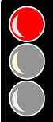
Status 2022 (um digital zu sein)
Internetzugänge/-standards
Welche Internetzugänge / -standards stehen Ihnen an
Ihren Betriebs-/Unternehmensstandort(en) zur Verfügung und welche werden in Ihrem Betrieb/Unternehmen eingesetzt?
Da ist noch viel zu tun
Status: ROTE AMPEL
(Ohne Weiß-nicht-Angaben ausgewiesen; n = 147 bis 165)
Notes:
Möglicherweise ist mehr als eine Folie erforderlich

Slide 12
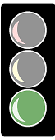
Mobilfunkstandards
Welche Mobilfunkstandards stehen Ihnen an Ihren Betriebs-/Unternehmensstandort(en) zur Verfügung und welche werden in Ihrem Betrieb/Unternehmen eingesetzt?
(Ohne Weiß-nicht-Angaben sowie ohne 2G | EDGE und GPRS ausgewiesen; n = 159 bis 187)
Notes:
Möglicherweise ist mehr als eine Folie erforderlich

Slide 13
Datenübertragungswege I
Welche Datenübertragungswege werden in Ihrem Betrieb/Unternehmen eingesetzt?
(Ohne Weiß-nicht-Angaben ausgewiesen; n = 127 bis 178)
Notes:
Möglicherweise ist mehr als eine Folie erforderlich

Slide 14
Datenübertragungswege II
Welche Übertragungswege nutzen Sie für die Übertragung von Daten Ihrer Fahrzeuge und Maschinen in Ihrem Betrieb/Unternehmen?
n = 115
(ohne digitale Dienstleister und Sonstige)
Notes:
Möglicherweise ist mehr als eine Folie erforderlich

Slide 15
Einsatz digitale Technik
Würden Sie gerne mehr digitale Technik in Ihrem Betrieb/Unternehmen einsetzen?
n = 131
Notes:
Möglicherweise ist mehr als eine Folie erforderlich

Slide 16

Einsatz digitale Technik
Sie haben angegeben, dass Sie gerne mehr digitale Technik in Ihrem Betrieb/Unternehmen einsetzen würden. Was hindert Sie daran?
Die Einwände zeigen noch ein großes Potential an Aufklärung.
n = 82
(Mehrfachnennungen möglich)
Notes:
Möglicherweise ist mehr als eine Folie erforderlich

Slide 17
Einsatz digitale Technik
Sie haben angegeben, dass Sie nicht mehr digitale Technik in Ihrem Betrieb/Unternehmen einsetzen würden. Bitte begründen Sie Ihre Antwort.
*
n = 23
(Mehrfachnennungen möglich, * Unter Sonstiges genannt: Überwachung, bereits sehr gut aufgestellt)
Notes:
Möglicherweise ist mehr als eine Folie erforderlich

Slide 18
2. Teilnehmerfrage
?
Welchem Anbieter von digitalen Lösungen vertrauen Sie bedenkenlos Ihre Daten an.
Mehrfachnennung möglich.
A | Düngemittelhersteller
B | Landhandel
C | Landtechnik Händler
D | Pflanzenschutzhersteller
E | Unabhängiges Softwareunternehmen (Spezialisierung auf die AGRAR-Branche)
F | Unabhängiges Softwareunternehmen (keine Spezialisierung auf die Agrar-Branche)
G | sonstige
H | Keinem Anbieter
Notes:
Möglicherweise ist mehr als eine Folie erforderlich

Slide 19
Rubrik Vertrauen in Anbieter digitaler Lösungen
Welchem Anbieter von digitalen Lösungen vertrauen Sie bedenkenlos Ihre Daten an?
Misstrauen?
Unverständlich?
n = 160
(Mehrfachnennungen möglich)
Notes:
Möglicherweise ist mehr als eine Folie erforderlich

Slide 20
Rubrik: PSM-Zukunft
Bitte geben Sie den Grad Ihrer Zustimmung zu folgenden Aussagen im Pflanzenbau ab.
Klare Tendenz
n = 184
(5-stufige Skala von 1 = Stimme gar nicht zu bis 5 = Stimme voll zu)
Notes:
Möglicherweise ist mehr als eine Folie erforderlich

Slide 21
Digitale Entscheidungsunterstützung
Wie stufen Sie den Wert folgender digitaler Entscheidungsunterstützung ein?
Klares Votum
Unverständlich
n = 164
(Abgebildet sind 7 der 14 in der Studie abgefragten Punkte)
Notes:
Möglicherweise ist mehr als eine Folie erforderlich

Slide 22
PSM-Anwendung
Wie legen Sie derzeit den Zeitpunkt für die Anwendung von Pflanzenschutzmitteln in Ihrem Getreide fest?
n = 92
(Mehrfachnennungen möglich)
Notes:
Möglicherweise ist mehr als eine Folie erforderlich

Slide 23
Ackerschlagkartei
Wie führen Sie Ihre Ackerschlagkartei?
Die LW ist in der Digitalisierung angekommen
Mit gut einem Drittel ist die LW „State of the Art“ und ein Vorreiter der Nutzung von Daten und Farm-Management-
Software.
Das zeigt den Grad der Digitalisierung sehr deutlich,
Statista 2020 | 263.500 LW Betriebe
Bew. Fläche unter Studien-TN: Ø 369 ha
n = 85
(Mehrfachnennungen möglich)
Notes:
Möglicherweise ist mehr als eine Folie erforderlich

Slide 24
Entscheider (Landwirt/Lohnunternehmer)
Wer entscheidet in Ihrem Betrieb über die technischen Investitionen?
Notes:
Möglicherweise ist mehr als eine Folie erforderlich

Slide 25
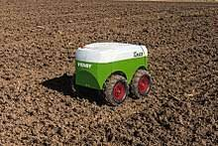
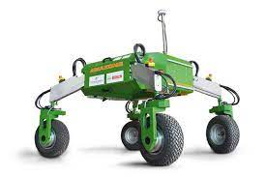
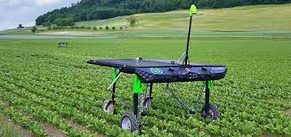
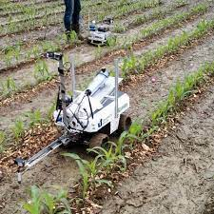
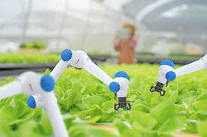
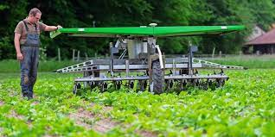
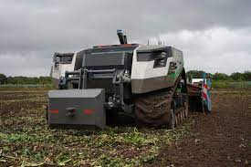
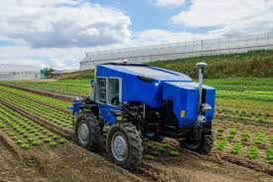
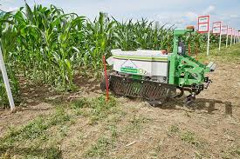
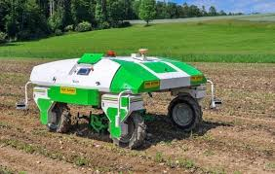
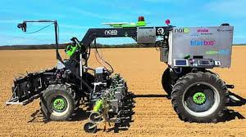
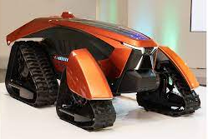
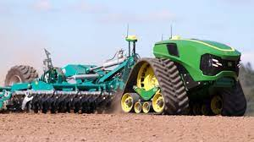
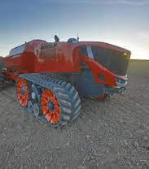
3. Teilnehmerfrage
?
Was denken Sie, welche Lösungen setzen sich im Bereich der Agrarrobotik durch?
Mehrfachnennung möglich.
A | Kleinere Roboter, Schwarmlösungen
B | Größere Roboter
C | Sowohl als auch
D | Weder noch
E | weiß nicht
Notes:
Möglicherweise ist mehr als eine Folie erforderlich

Slide 26
Zukunft Agrarrobotik
Was denken Sie, welche Lösungen setzen sich im Bereich der Agrarrobotik durch?
n = 155
Notes:
Möglicherweise ist mehr als eine Folie erforderlich

Slide 27
Automatisierungsgrad (Untergliederung gemäß SAE J3016)
In welchem Automatisierungsgrad haben Sie bereits Maschinen und Technik in Ihrem Unternehmen im Einsatz?/Welchen Automatisierungsgrad weisen die Maschinen und Fabrikate der von Ihnen betreuten Kunden auf?
Es gibt noch viel Potential nach oben um sehr
einfach Ressourcen und CO2 zu sparen.
Notes:
Zu dieser Folie muss das Ergebnis der 1. Teilnehmerfrage kommen.

Slide 28
Weitere Fragestellungen der Studie (Auswahl)
Nutzen Sie digitale Lösungen im Sinne von Smart Farming/Precision Farming auf Ihrem Betrieb?
Welche digitalen Verfahrenstechniken setzen Sie bereits in Ihrem Betrieb ein oder planen Sie einzusetzen?
Welche Anwendungsbereiche sind Ihnen bei einer FMIS-Software besonders wichtig?
Was denken Sie, wie kann das Vertrauen in digitale Lösungen zur Pflanzenbauoptimierung am besten nachhaltig gestärkt werden?
Wie groß soll der Anteil von digitalen Dienstleistungen an der Wertschöpfung Ihres Unternehmen bis 2030 sein?
Welche Lösungen setzen Sie in der Außen-/Innenwirtschaft im Bereich Precision Farming konkret in Ihrem Betrieb ein?
In welchen Bereichen setzen Sie im Betrieb NIR-Sensoren ein?
Welche Daten erfassen Sie in der Milchviehhaltung in Ihrem Unternehmen bereits durch digitale Lösungen?
Wie stufen Sie den Wert folgender digitaler Entscheidungsunterstützung ein?
Welchem Anbieter von digitalen Lösungen vertrauen Sie bedenkenlos Ihre Daten an?
Notes:
Möglicherweise ist mehr als eine Folie erforderlich

Slide 29
Die komplette Studie können Sie gegen eine Schutzgebühr von 199 € per E-Mail unter kontakt@newideasthinktank.de vorbestellen.
Zahlungsarten: Auf Rechnung oder via PayPal https://newideasthinktank.de/#studie2022

